Slide 1

INSERT
LOGO HERE
Réalisation d’une application web
avec HTML5,php,css,bootstrap
Javascript,Jquery et mysql
Réalisé par :
Mami Aya
Ben Mansour Imen
Melliti Islam
Sehli Asma

Slide 2

Introduction
Il s’agit de mettre en place une application
Web à base de HTML5,css,bootstrap,php,
Javascript, jquery et mysql nommée :
Gestion des étudiants
Notes:
Image source: https://www.pexels.com/photo/person-using-macbook-374720/

Slide 3
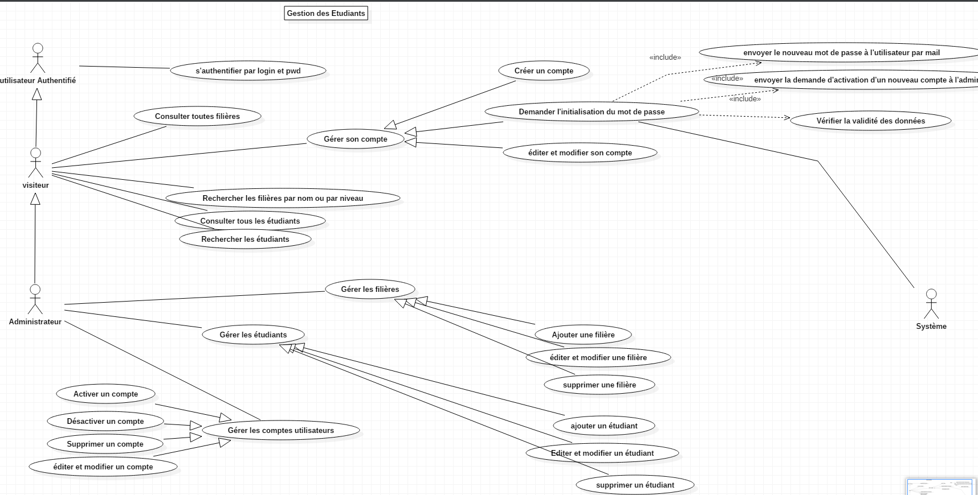

Slide 4
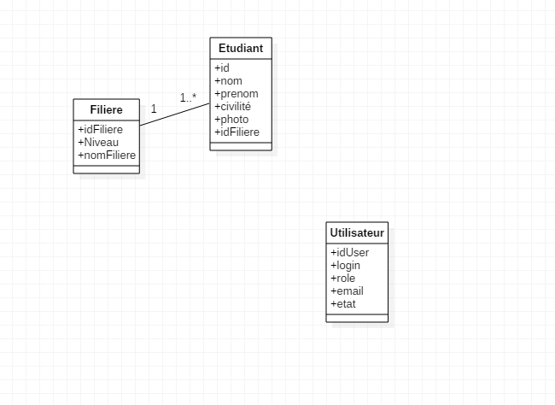
Les tables dans la base de données sont définies comme suit:

Slide 5
Les outils utilisés pour mettre en place ce projet:
4
Mysql 5.7
.
1
StarUML
3
PHP Storm
5
GitHub
2
Devops

Slide 6

Plan
01
Mise en place de la page qui contient le menu
02
Mise en place de la page filière
03
Mise en place de la page étudiant
04
Mise en place de la page utilisateur
05
Sécurisation par session

Slide 7
Plan
01
Mise en place de la page qui contient le menu
02
Mise en place de la page filière
03
Mise en place de la page étudiant
04
Mise en place de la page utilisateur
05
Sécurisation par session

Slide 8
Plan
01
Mise en place de la page qui contient le menu
02
Mise en place de la page filière
03
Mise en place de la page étudiant
04
Mise en place de la page utilisateur
05
Sécurisation par session

Slide 9
Plan
01
Mise en place de la page qui contient le menu
02
Mise en place de la page filière
03
Mise en place de la page étudiant
04
Mise en place de la page utilisateur
05
Sécurisation par session

Slide 10
Plan
01
Mise en place de la page qui contient le menu
02
Mise en place de la page filière
03
Mise en place de la page étudiant
04
Mise en place de la page utilisateur
05
Sécurisation par session

Slide 11
La répartition du Travail :
Imen
Aya
1
2
Islam
Asma
3
4

Slide 12
La répartition du Travail :
Imen
Aya
1
2
Islam
Asma
3
4

Slide 13
La répartition du Travail :
Imen
Aya
1
2
Islam
Asma
3
4

Slide 14
La répartition du Travail :
Imen
Aya
1
2
Islam
Asma
3
4

Slide 15

Merci de votre attention
Notes:
You can safely remove this slide. This slide design was provided by SlideModel.com – You can download more templates, shapes and elements for PowerPoint from http://slidemodel.com

